Slide 1


Titolo presentazione sottotitolo
Data mining project - A.A. 2017/2018
Bellini Alberto Mario
Biasielli Matteo
Capo Emilio
Di Fatta Mattia
Di Palo Flavio
Milano, XX mese 20XX

Slide 2
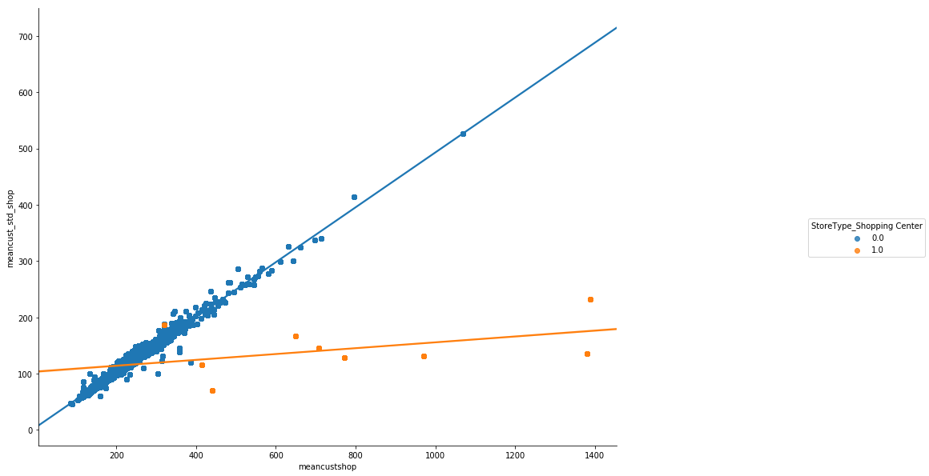
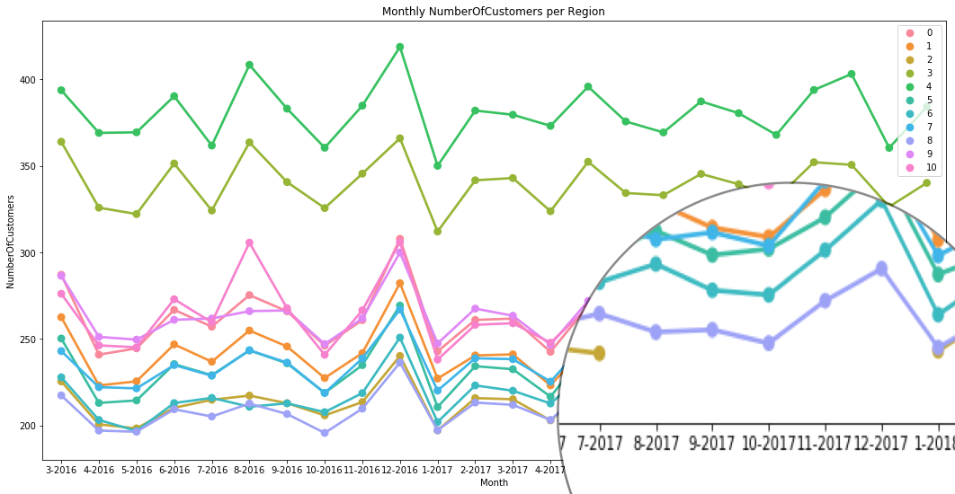
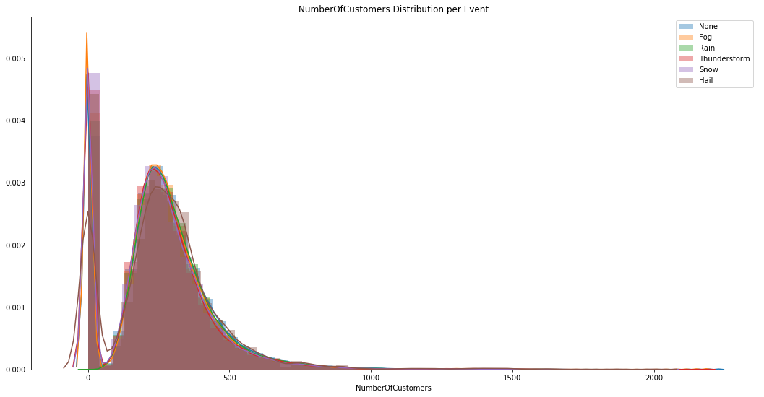
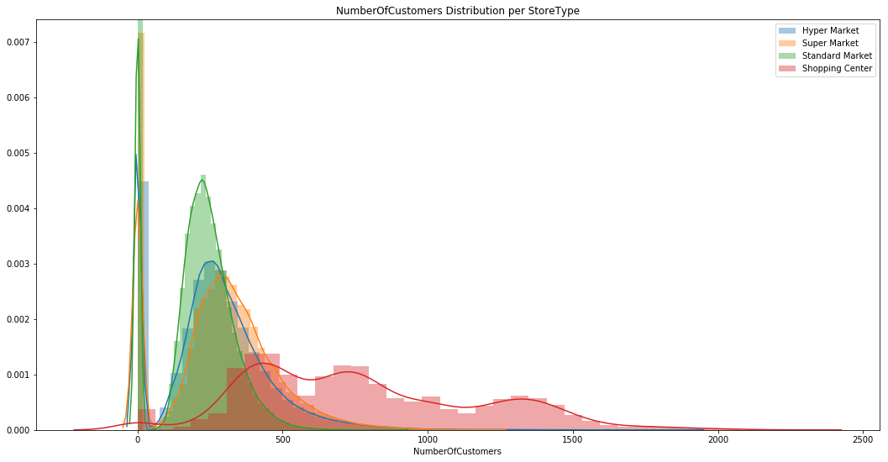
Data Mining and Text Mining Project - Data Visualization and Exploration
Biasielli, Bellini, Capo, Di Fatta, Di Palo

Slide 3
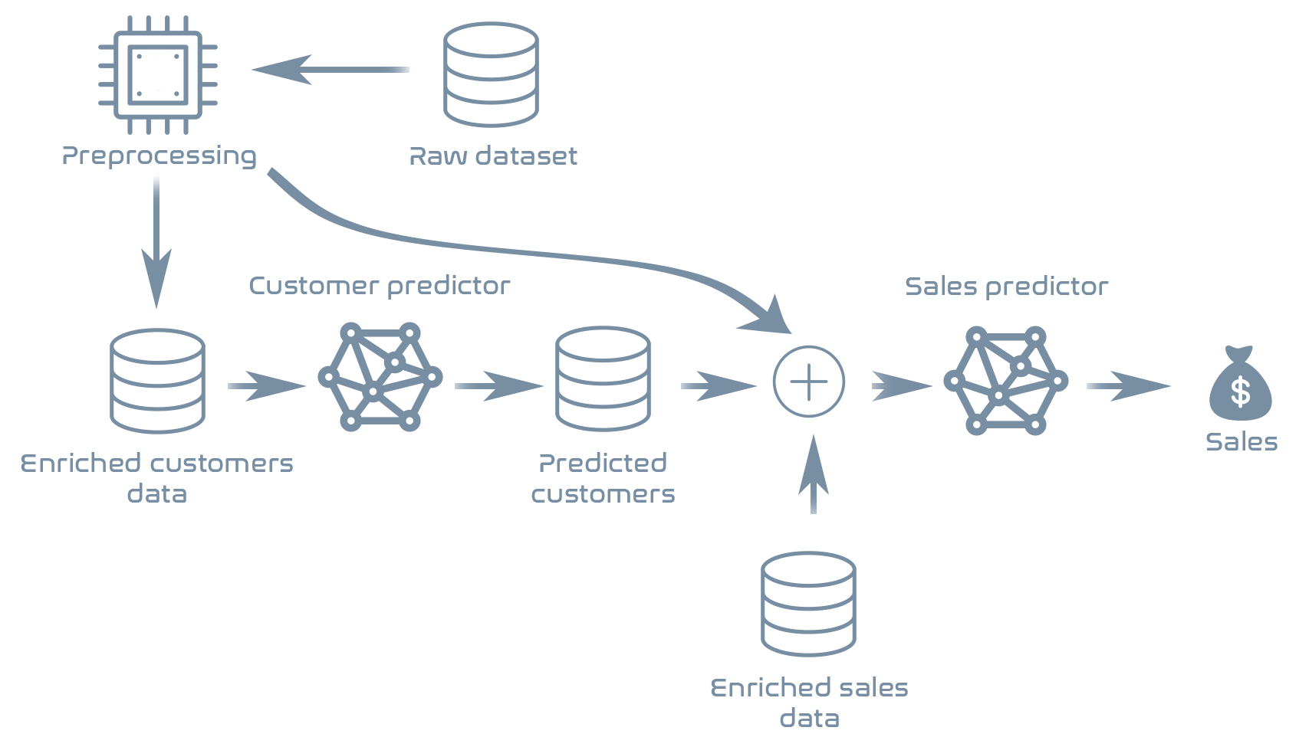
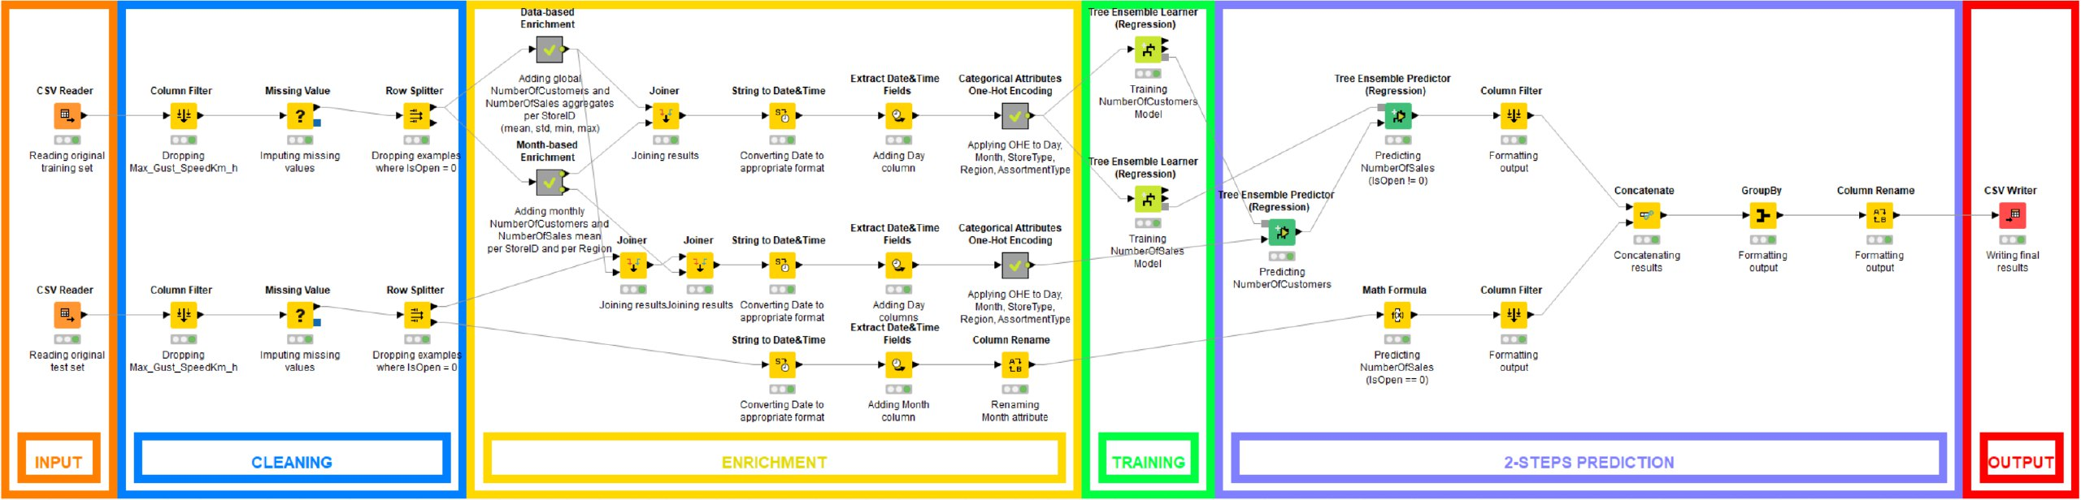
Data Mining and Text Mining Project - Model structure
Biasielli, Bellini, Capo, Di Fatta, Di Palo
Notes:
Importante dire che abbiamo provato due modelli, uno che prevede direttamente la predizione delle sales e l’altro che invece fa i passaggi qui visualizzati. con un t-test abbiamo verificato che i due modelli non avevanno una differenza significativa rispetto alla media dell’errore ed abbiamo deciso di utilizzare il modello qui presentato che ha una deviazione standard delle sales su 5 split più bassa.

Slide 4
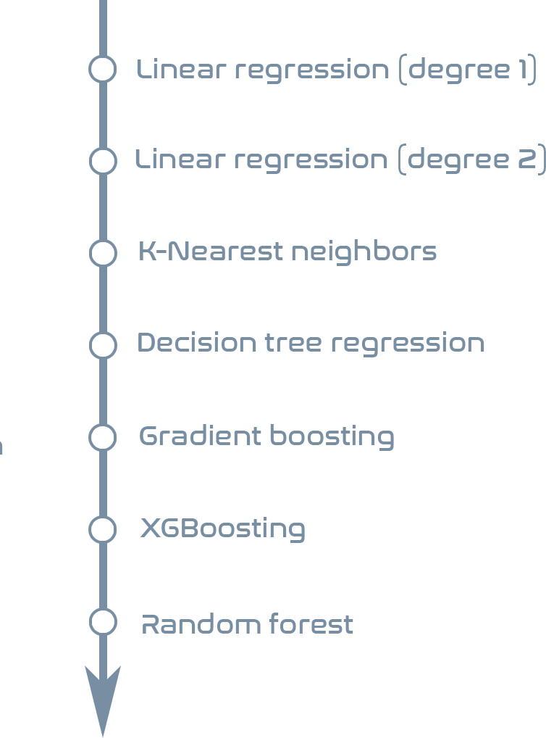
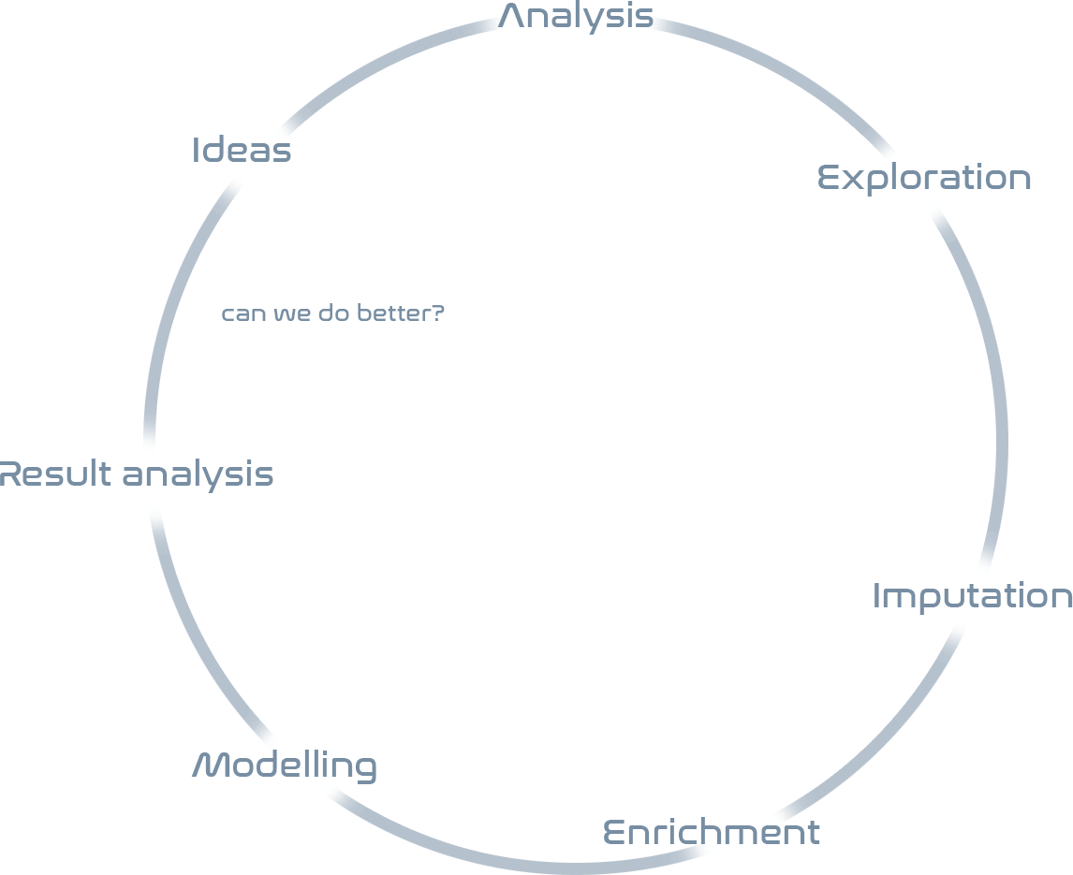
Data Mining and Text Mining Project - Model evolution
The model evolved with an iterative approach.
Different techniques were used and the error gradually decreased.
Every result was analyzed
and studied in order to improve the model.
Biasielli, Bellini, Capo, Di Fatta, Di Palo

Slide 5
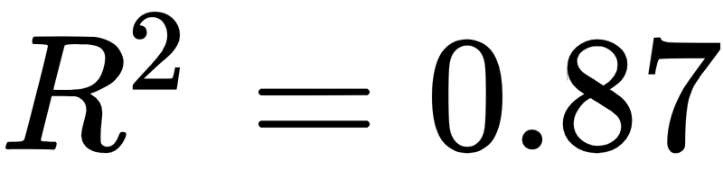
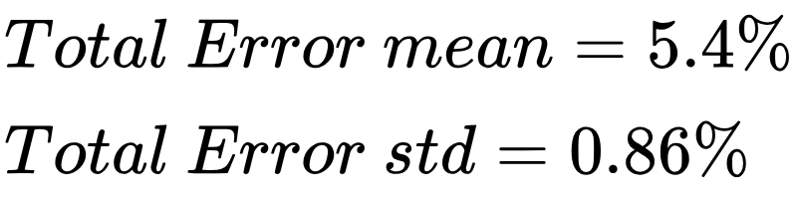
Data Mining and Text Mining Project - Results
We tested the model on five different train and test split with each testing set made by two month.
We obtained the following R squared measure calculated using the day-by-day predictions.
Considering the metric proposed by BIP we obtained the following results.
Considering the five splits the total error ranges from 3.6% to 6.6%.
Biasielli, Bellini, Capo, Di Fatta, Di Palo
Notes:
Qui dire come abbiamo diviso il training ed il testing

